Slide 1
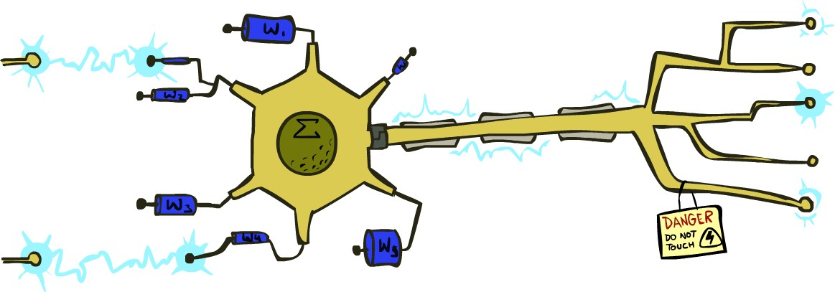
第21章 深度学习
Notes:
reference to ai.berkeley.edu. Thanks!

Slide 2
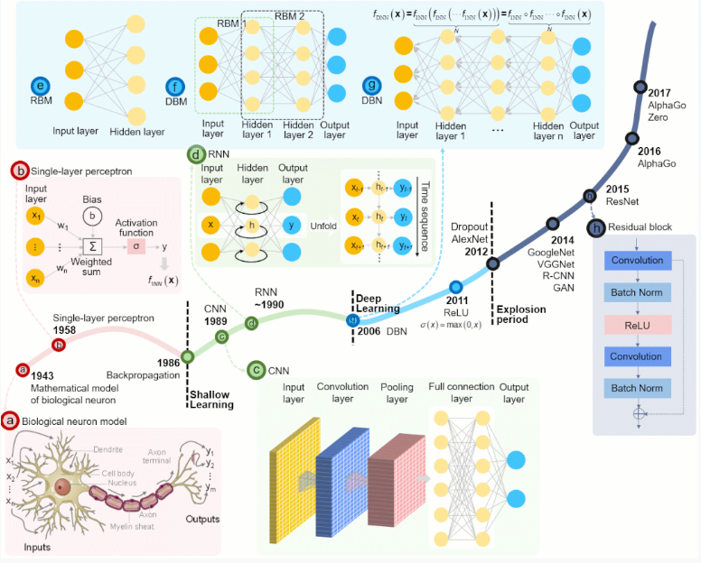
A brief history

Slide 3
Outline
21.1 简单前馈网络
M-P模型、感知机与多层感知机
神经网络的表示能力
神经网络中的学习(BP算法)

Slide 4

Some (Simplified) Biology
灵感：人类神经元
突触
树突
轴突
细胞核
突触
人类的大脑大概有几百亿个神经元，神经元与神经元之间通过突触“链接”在一起
Notes:
细胞核、
树突Dendrite:神经元末端分支，接收其他神经元传来的信号
轴突：Axon，向其他神经元传递信号
突触synapse：神经元之间连接的结构

Slide 5
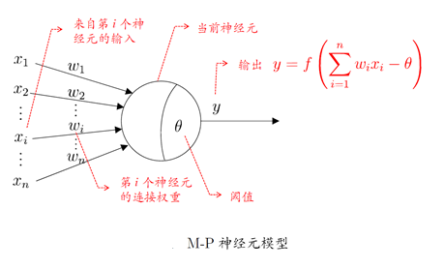
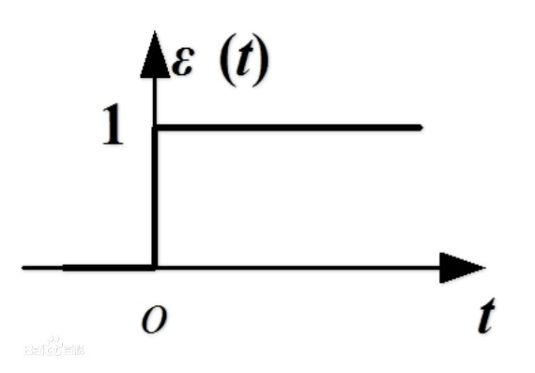
M-P 神经元模型 [McCulloch and Pitts, 1943]
线性分类
y=g(w₀+w₁x₁+w₂x₂+…)
输入：来自其他n个神经元传递过来的输入信号（特征值）
处理：输入信号通过带权重w的连接进行传递, 神经元接受到总输入值将与神经元的阈值θ进行比较
输出：通过激活函数𝑔的处理得到输出
𝑔
𝑔
阈值激活函数: 阶跃函数
g(x)=sign(x)
MP模型是一个计算模型。给定的参数w、θ
x
Notes:
神经元模型是一个包含输入，输出与计算功能的模型。输入可以类比为神经元的树突，而输出可以类比为神经元的轴突，计算则可以类比为细胞核。
使用x来表示输入，用w来表示权值。一个表示连接的有向箭头可以这样理解：在初端，传递的信号大小仍然是x，端中间有加权参数w，经过这个加权后的信号会变成x*w，因此在连接的末端，信号的大小就变成了x*w。
在其他绘图模型里，有向箭头可能表示的是值的不变传递。而在神经元模型里，每个有向箭头表示的是值的加权传递。
z是在输入和权值的线性加权和叠加了一个函数f的值。在MP模型里，函数f是sgn函数，也就是取符号函数。这个函数当输入大于0时，输出1，否则输出0。
神经元模型的使用可以这样理解：
我们有一个数据，称之为样本。样本有四个属性，其中三个属性已知，一个属性未知。我们需要做的就是通过三个已知属性预测未知属性。
具体办法就是使用神经元的公式进行计算。三个已知属性的值是a₁，a₂，a₃，未知属性的值是z。z可以通过公式计算出来。
这里，已知的属性称之为特征，未知的属性称之为目标。假设特征与目标之间确实是线性关系，并且我们已经得到表示这个关系的权值w₁，w₂，w₃。那么，我们就可以通过神经元模型预测新样本的目标。

Slide 6
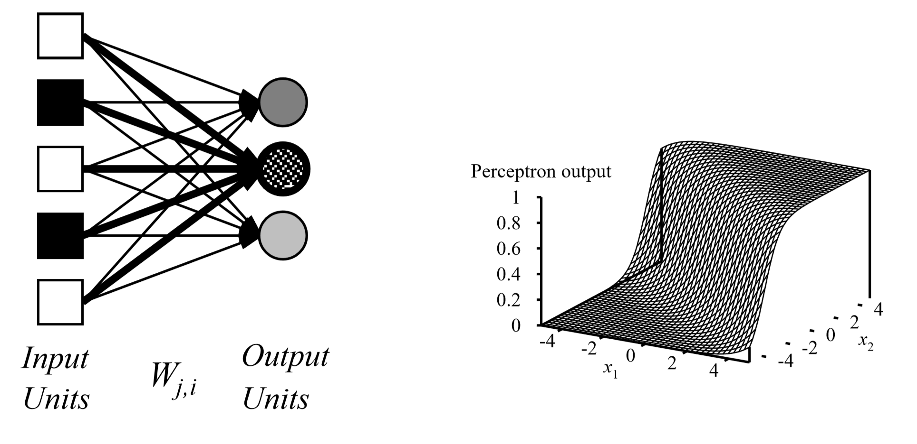
感知机（Perceptron）
Rosebblatt提出感知机，最早的人工神经网络模型。
感知机输入层接受外界输入信号传递给输出层, 输出层是多个M-P神经元（阈值逻辑单元）
可学习：根据训练数据来调整神经元之间的“连接权”以及每个功能神经元的“阈值”
一个感知机网络
Rosebblatt, The perceptron: a probabilistic model for information storage and organization in the brain[J]. Psychological review, 1958, 65(6): 386-408

Slide 7
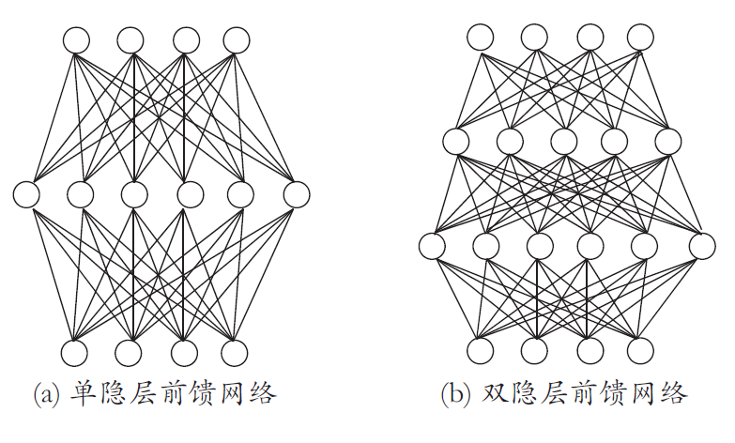
多层感知机MLP
多层前馈神经网络
定义：每层神经元与下一层神经元全互联, 神经元之间不存在同层连接也不存在跨层连接
前馈：输入层接受外界输入, 隐藏层与输出层神经元对信号进行加工, 最终结果由输出层神经元输出
学习：根据训练数据来调整神经元之间的“连接权”以及每个功能神经元的“阈值”
隐藏层和输出层神经元都是具有激活函数的功能神经元

Slide 8
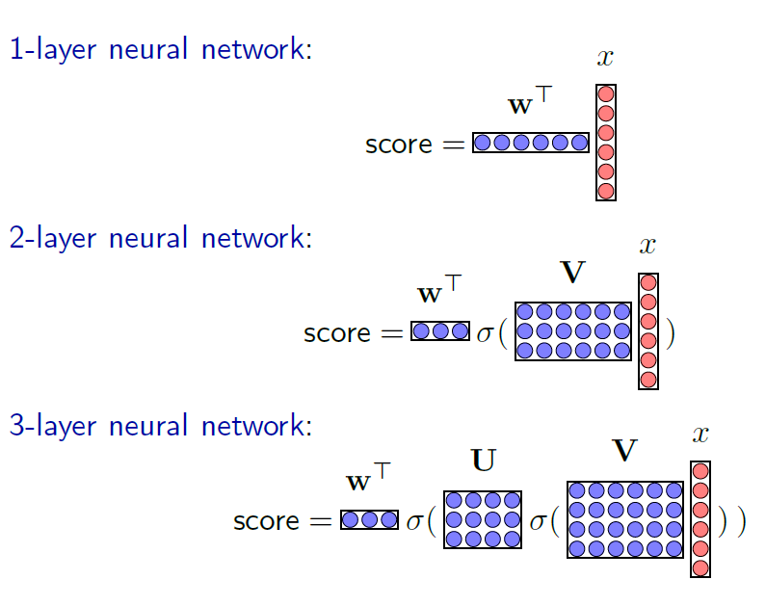
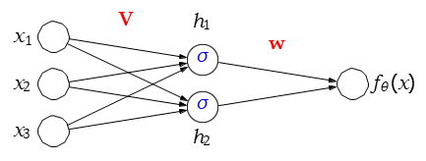
多层感知机
Parameters: (V, U, ……, w)
... ...

Slide 9



Feature Vectors
原始数据
Hello,
Do you want free printr cartriges? Why pay more when you can get them ABSOLUTELY FREE! Just
# free : 2 YOUR_NAME : 0
MISSPELLED : 2
SPAM
or
+
FROM_FRIEND : 0
...
PIXEL-7,12 : 1
PIXEL-7,13 : 0
...
NUM_LOOPS : 1
...
“2”

Slide 10

Review: Vectors
A tuple like (2,3) can be interpreted two different ways:
3
3
2
A point on a coordinate grid
2
A vector in space. Notice we are
not on a coordinate grid.
A tuple with more elements like (2, 7, -3, 6) is a point or vector in higher- dimensional space (hard to visualize)

Slide 11
Review: Vectors
Definition of dot product:
a · b = |a| |b| cos(θ)
θ is the angle between the vectors a and b
Consequences of this definition:
Vectors closer together
= “similar” vectors
= smaller angle θ between vectors
= larger (more positive) dot product
If θ < 90°, then dot product is positive
If θ = 90°, then dot product is zero
If θ > 90°, then dot product is negative
θ
θ
a · b large, positive
a · b small, positive
θ
a · b zero
θ
a · b negative

Slide 12
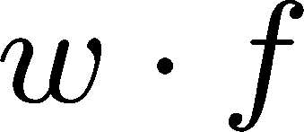



Weights
Dot product
positive means the positive class (spam)
# free : 4 YOUR_NAME :-1
MISSPELLED : 1
# free : 2 YOUR_NAME : 0
MISSPELLED : 2
FROM_FRIEND :-3
...
FROM_FRIEND : 0
...
# free : 4 YOUR_NAME :-1
MISSPELLED : 1
# free : 0 YOUR_NAME : 1
MISSPELLED : 1
FROM_FRIEND :-3
...
FROM_FRIEND : 1
...
Do these weights make sense for spam classification?

Slide 13
Weights
Binary case: compare features to a weight vector
Learning: figure out the weight vector from examples
# free : 4 YOUR_NAME :-1
MISSPELLED : 1
# free : 2 YOUR_NAME : 0
MISSPELLED : 2
FROM_FRIEND :-3
...
FROM_FRIEND : 0
...
# free : 0
YOUR_NAME : 1
MISSPELLED : 1
FROM_FRIEND : 1
...
Dot product positive means the positive class

Slide 14
Outline
21.1 简单前馈网络
M-P模型、感知机与多层感知机
神经网络的表示能力
神经网络中的学习(BP算法)

Slide 15
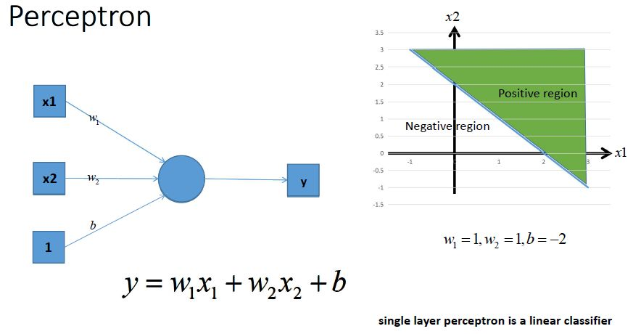
感知机的表示能力
一个采用阈值激活函数的感知机，是线性可分的函数
Notes:
阈值激活函数:这是最简单的激活函数。 如果神经元的激活值大于阈值,那么神经元就会被
逻辑与：没有隐藏层，输入层两个神经元x1，x2，权值1,1，输出层y，阈值为2.
逻辑或：阈值为1

Slide 16
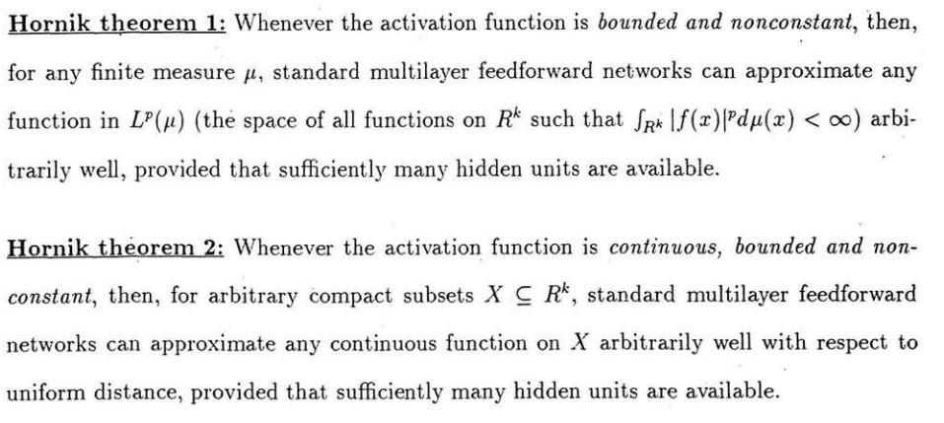
神经网络的表示能力
万能近似定理
只需要一个包含足够多神经元的隐层, 多层前馈神经网络就能以任意精度逼近任意复杂度的连续函数[Hornik et al. , 1989]
利用两个隐藏层，甚至能表示非连续的函数。
不幸的是，对于特定的网络结构，很难精确刻画什么函数可以表示、什么函数不能表示。
Hornik, K., Stinchcombe, M. B., and White, H. (1989). Multilayer feedforward networks are universal approximators.
Cybenko (1989) “Approximations by superpositions of sigmoidal functions”

Slide 17
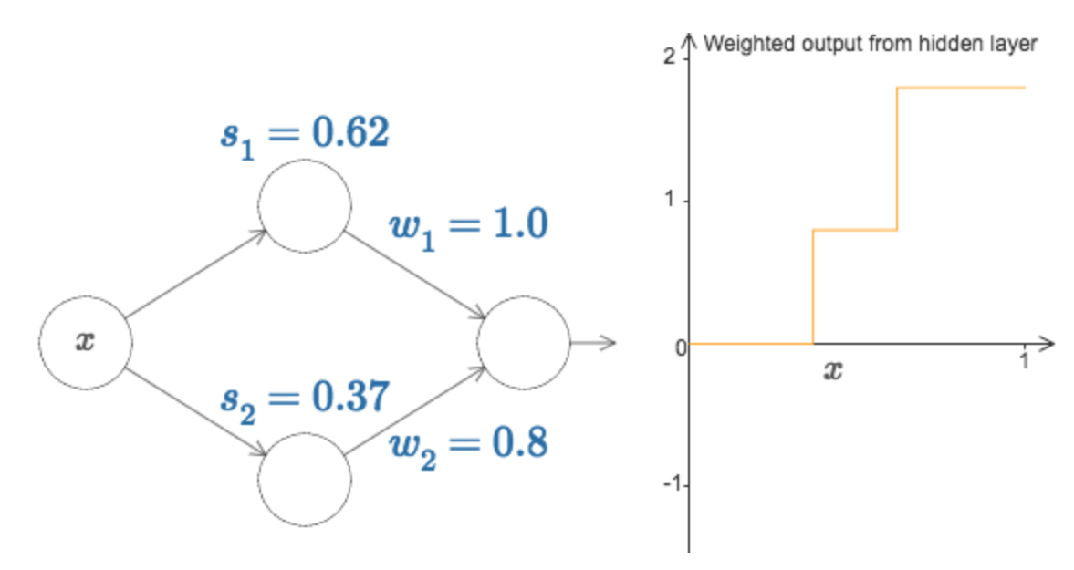
神经网络可以模拟任意函数
一个阶跃函数

Slide 18
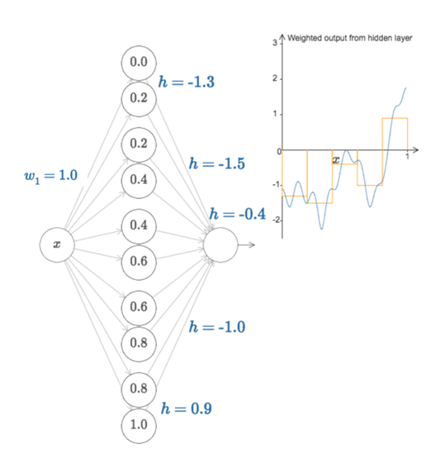
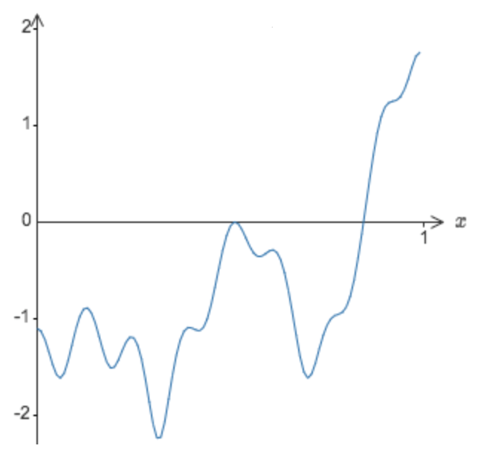
神经网络模拟函数
曲线函数：
阈值激活函数: sign(x)
本质上，使用一个单层神经网络构建了一个lookup表，不同区间对应不同的值，区间分的越细小，就越准确。

Slide 19
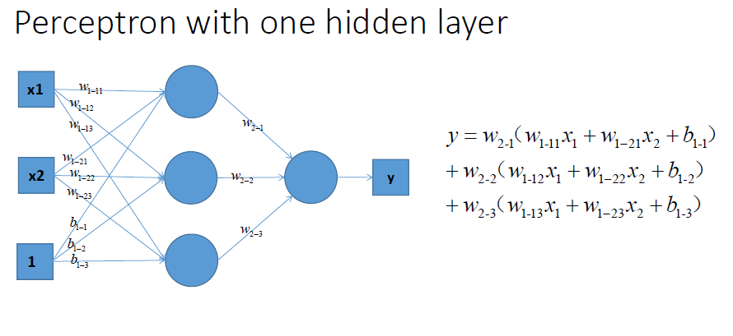
多层感知机的表示能力
采用阈值激活函数的MLP（复杂的线性组合），输出还是一个线性方程
问题本身是非线性的，如何解决？
Notes:
阈值激活函数:这是最简单的激活函数。 如果神经元的激活值大于阈值,那么神经元就会被
逻辑与：没有隐藏层，输入层两个神经元x1，x2，权值1,1，输出层y，阈值为2.
逻辑或：阈值为1

Slide 20
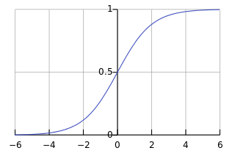
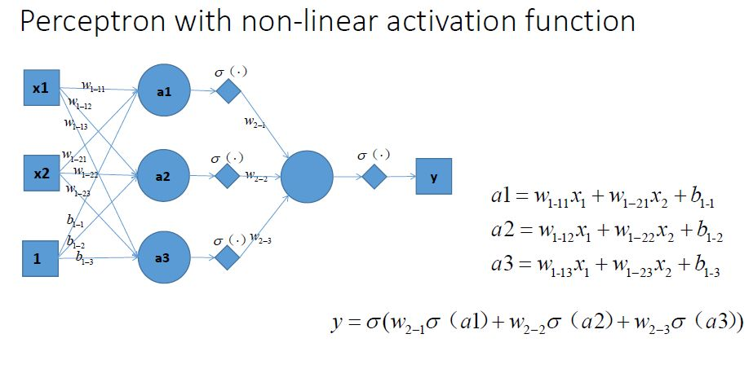
MLP+非线性激活函数
σ: sigmoid function
σ(z) = (1 + e^{−z} )⁻¹
具有非线性激活函数,使得神经网络的表达能力更加强大

Slide 21
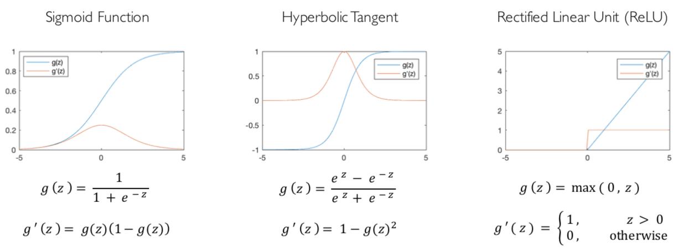
非线性激活函数
线性分类
y=g(w₀+w₁x₁+w₂x₂+…)

Slide 22
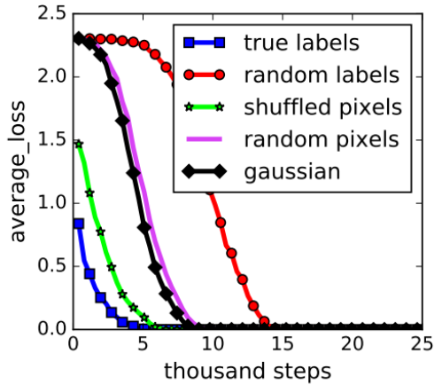
拟合能力
“深层神经网络轻松拟合随机标签”。可以使任何组的输入拟合任何组的输出，并实现0训练错误。 这使我们得出结论，一个足够大的DNN可以简单地拟合任意数据。
泛化效果：Random Label 在测试集不可能有任何提升，50%上下
《Understanding deep learning requires rethinking generalization》，ICLR2017
Notes:
MIT、谷歌大脑与 DeepMind 合作的《要理解深度神经网络需要重新思考泛化》
即使在数据中具有各种级别的随机性，该模型仍然能够拟合。随着随机化中的噪声量的增加，泛化（测试误差 - 训练误差）开始增加。这意味着模型正在学习识别什么信号应保留在数据中，并使用记忆来拟合噪声。
我们使用数据测试了几个级别的随机性，而网络总是能够在训练期间完全拟合。 然而，随着更多的随机性插入，目标函数花费了更长的时间。 这主要是由于反向传播的大误差导致了通过梯度的大规模参数更新。

Slide 23
Outline
21.1 简单前馈网络
M-P模型、感知机与多层感知机
神经网络的表示能力
神经网络中的学习(BP算法)

Slide 24
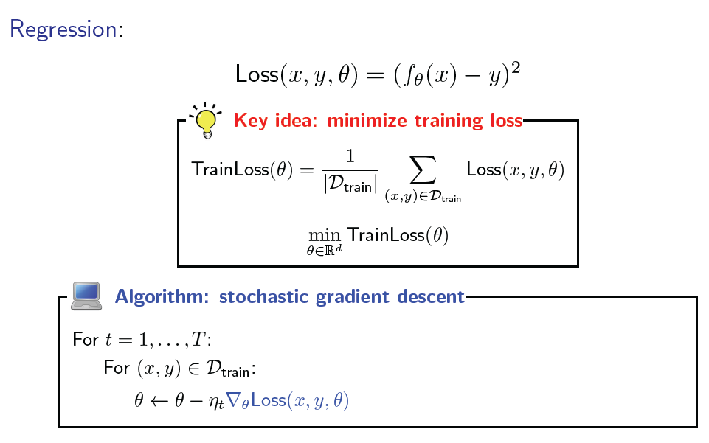
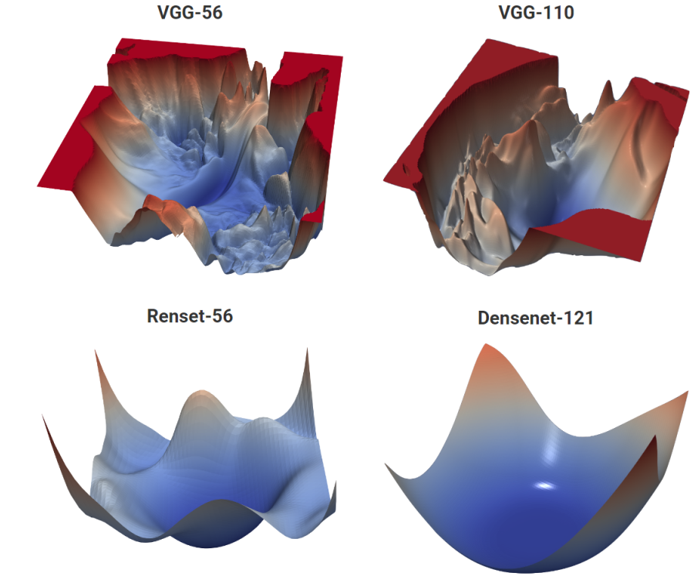
optimization
Non-convex optimization, No theoretical guarantees that it works
Before 2000s, empirically very difficult to get working

Slide 25
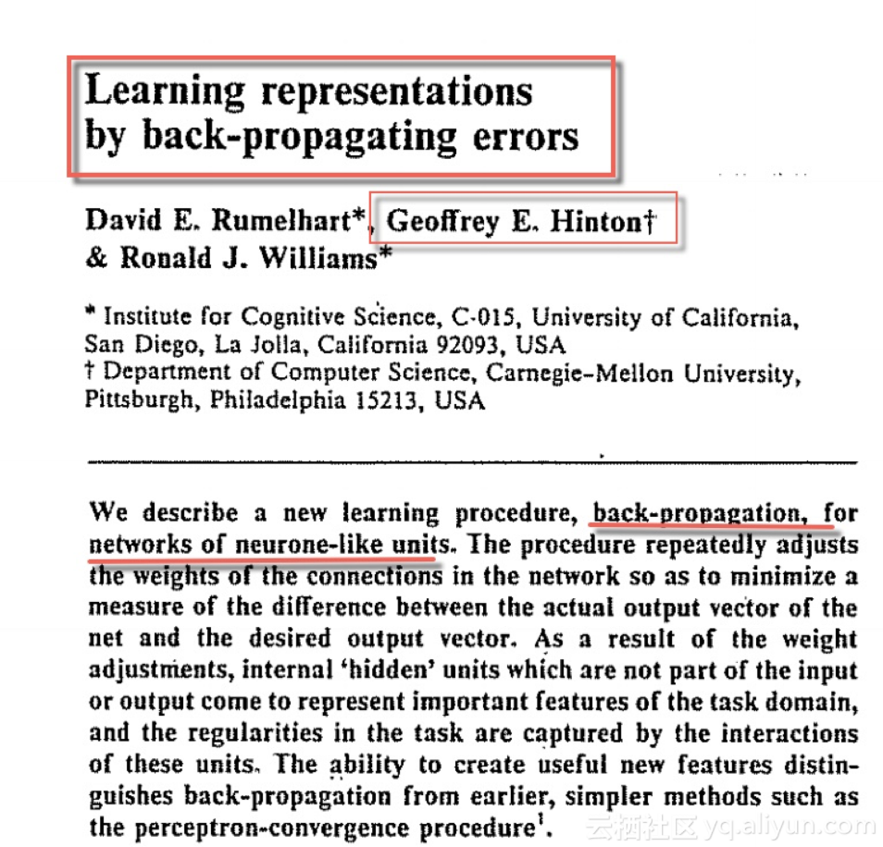
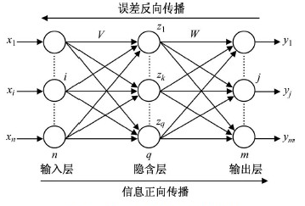
误差反向传播算法（Error BackPropagation, 简称BP）
BP算法^{[Rumelhart & Hinton, 1986]}是最成功的训练多层前馈神经网络的学习算法
参数优化 :
BP是一个迭代学习算法, 在迭代的每一轮中对参数进行一次更新估计

Slide 26
误差反向传播算法（Error BackPropagation, 简称BP）
BP算法^{[Rumelhart & Hinton, 1986]} 是最成功的训练多层前馈神经网络的学习算法
前向计算
step1: 计算隐层的神经元
step2: 计算输出层的神经元
step3: 计算误差
网络参数
参数包括：权重，阈值
网络训练的过程就是参数优化的过程

Slide 27
反向传播算法（Error BackPropagation, 简称BP）
BP算法是最成功的训练多层前馈神经网络的学习算法
反向计算
step1: 计算输出层的梯度
step2: 从输出层开始，循环直到最早的隐藏层
2.1: 将误差传播回前一层
step3: 更新权重与阈值

Slide 28
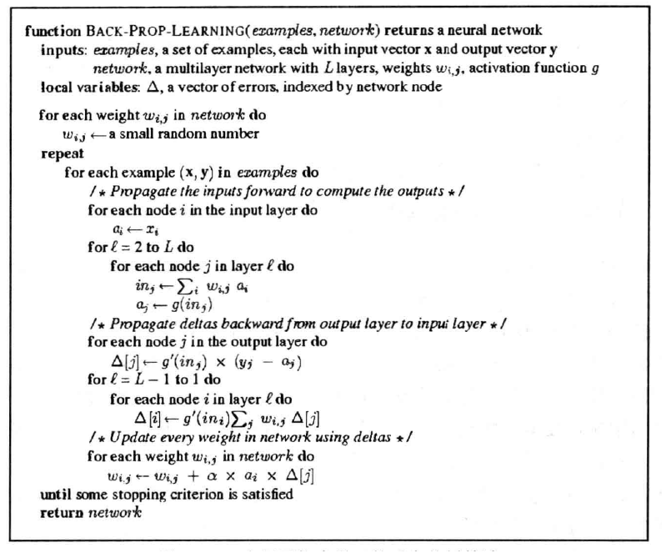
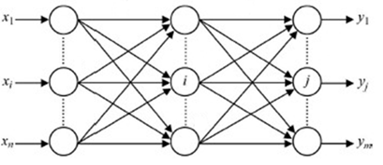
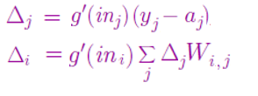
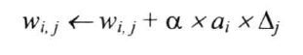
BP算法
前向计算
前向计算 a_{j} =𝑔(∑_{i}w_{ij} a_{i})
反向计算误差
反向计算误差
更新权重
更新权重
w _{i, j} ← w _{i, j}

Slide 29
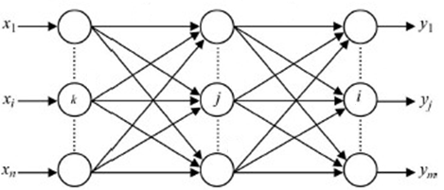
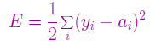
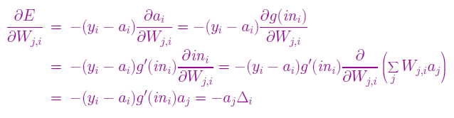
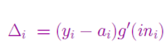
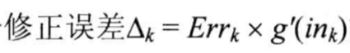
反向传播公式推导
在单个样本上的平方误差定义为：
其中，求和是对输出层的所有节点进行的。
前向计算 a_{i} =𝑔(in_{i})
=𝑔(∑_{j}w_{ji} a_{j})
输出层的权值更新:
函数求导(链式法则)

Slide 30
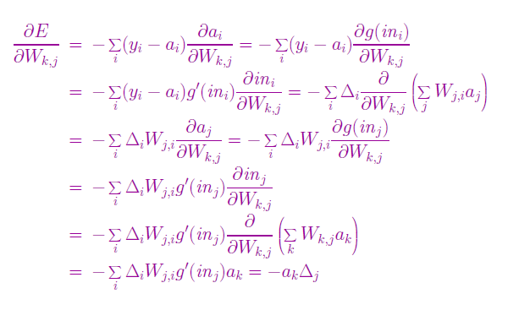
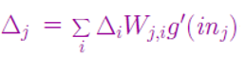
反向传播公式推导（续）
隐藏层的权值更新：

Slide 31
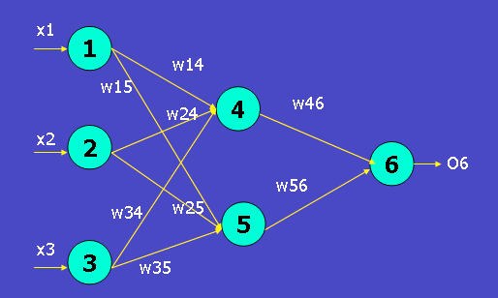
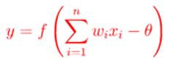
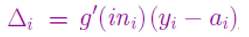
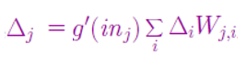
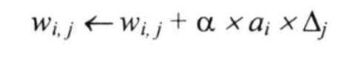
课堂练习
用一个训练样本，示例了网络学习过程中的一次迭代过程。
Step 1 前向传播
Step 2 反向传播计算修正误差
Step 3 计算权重和阈值的更新
训练样本x={1,0,1}
类标号(标签)为1
X1 | X2 | X3 | W14 | W15 | W24 | W25 | W34 | W35 | W46 | W56 | Ө4 | Ө5 | Ө6
1 | 0 | 1 | 0.2 | -0.3 | 0.4 | 0.1 | -0.5 | 0.2 | -0.3 | -0.2 | 0.4 | -0.2 | -0.1
激活函数为sigmoid函数

Slide 32
课堂练习
用一个训练样本，示例了网络学习过程中的一次迭代过程。
Step 1 前向传播
神经元 | 输入 net | 输出o
4
5
6
训练样本x={1,0,1}
类标号(标签)为1
X1 | X2 | X3 | W14 | W15 | W24 | W25 | W34 | W35 | W46 | W56 | Ө4 | Ө5 | Ө6
1 | 0 | 1 | 0.2 | -0.3 | 0.4 | 0.1 | -0.5 | 0.2 | -0.3 | -0.2 | 0.4 | -0.2 | -0.1
激活函数为sigmoid函数
Notes:
将-θ作为特殊权值，和W一样的更新方式

Slide 33
课堂练习
用一个训练样本，示例了网络学习过程中的一次迭代过程。
Step 1 前向传播
神经元 | 输入 in | 输出out
4 | 0.2*1+0.4*0+(-0.5)*1-0.4=-0.7 | 1/(1+e-(-0.7))=0.332
5 | (-0.3)*1+0.1*0+(0.2)*1-(-0.2)=0.1 | 1/(1+e(-0.1))=0.525
6 | (-0.3)*0.332+(-0.2)*0.525-(-0.1)=-0.105 | 1/(1+e-(-0.105))=0.474
训练样本x={1,0,1}
类标号(标签)为1
X1 | X2 | X3 | W14 | W15 | W24 | W25 | W34 | W35 | W46 | W56 | Ө4 | Ө5 | Ө6
1 | 0 | 1 | 0.2 | -0.3 | 0.4 | 0.1 | -0.5 | 0.2 | -0.3 | -0.2 | 0.4 | -0.2 | -0.1
激活函数为sigmoid函数

Slide 34
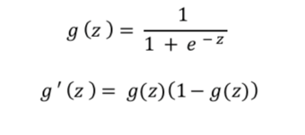
课堂练习
神经元 | 输入 in | 输出out
4 | -0.7 | 0.332
5 | 0.1 | 0.525
6 | 0.105 | 0.474
用一个训练样本，示例了网络学习过程中的一次迭代过程。
Step 2 反向传播
2.1 计算修正误差
神经元 | 修正误差
6
5
4
训练样本x={1,0,1}
类标号(标签)为1
X1 | X2 | X3 | W14 | W15 | W24 | W25 | W34 | W35 | W46 | W56 | Ө4 | Ө5 | Ө6
1 | 0 | 1 | 0.2 | -0.3 | 0.4 | 0.1 | -0.5 | 0.2 | -0.3 | -0.2 | 0.4 | -0.2 | -0.1
激活函数为sigmoid函数

Slide 35
课堂练习
神经元 | 输入 in | 输出out
4 | -0.7 | 0.332
5 | 0.1 | 0.525
6 | 0.105 | 0.474
用一个训练样本，示例了网络学习过程中的一次迭代过程。
Step 2 反向传播
计算修正误差
神经元 | 修正误差
6 | 0.474*(1-0.474) *(1-0.474) =0.1311
5 | 0.525*(1-0.525) *(0.1311*(-0.2)) =-0.0065
4 | 0.332*(1-0.332)*(0.1311*(-0.3))=-0.0087
训练样本x={1,0,1}
类标号(标签)为1
X1 | X2 | X3 | W14 | W15 | W24 | W25 | W34 | W35 | W46 | W56 | Ө4 | Ө5 | Ө6
1 | 0 | 1 | 0.2 | -0.3 | 0.4 | 0.1 | -0.5 | 0.2 | -0.3 | -0.2 | 0.4 | -0.2 | -0.1
激活函数为sigmoid函数
Notes:
Err6=（真值-out6）
Err5=W56*修正误差6
g‘(ink)=g(ink)*(1-g(ink))

Slide 36
X1 | X2 | X3 | W14 | W15 | W24 | W25 | W34 | W35 | W46 | W56 | Ө4 | Ө5 | Ө6
1 | 0 | 1 | 0.2 | -0.3 | 0.4 | 0.1 | -0.5 | 0.2 | -0.3 | -0.2 | 0.4 | -0.2 | -0.1
Step 3 反向传播
计算权重和阈值的更新
X1 | X2 | X3 | W14 | W15 | W24 | W25 | W34 | W35 | W46 | W56 | Ө4 | Ө5 | Ө6
1 | 0 | 1 | 0.192 | -0.306 | 0.4 | 0.1 | -0.508 | 0.194 | -0.216 | -0.138 | 0.408 | -0.194 | -0.218
w46 | -0.3+0.9*0.332*0.1311=-0.216
w56 | -0.2+0.9*0.525*0.1311=-0.138
w14 | 0.2+0.9*1*(-0.0087)=0.192
w15 | -0.3+0.9*1*(-0.0065) =-0.306
w24 | 0.4+0.9*0*(-0.0087)=0.4
w25 | 0.1+0.9*0*(-0.0065)=0.1
w34 | -0.5+0.9*1*(-0.0087)=-0.508
w35 | 0.2+0.9*1*(-0.0065)=-0.194
-Ө6 | 0.1+0.9*1*0.1311=0.218
-Ө5 | 0.2+0.9*1*(-0.0065)=0.194
-Ө4 | -0.4+0.9*1*(-0.0087)=-0.408
学习率α，此处取值为0.9
x={1,0,1}
神经元 | 输入 in | 输出out
4 | -0.7 | 0.332
5 | 0.1 | 0.525
6 | 0.105 | 0.474
神经元 | 修正误差
6 | (1-0.474)*0.474*(1-0.474) =0.1311
5 | (0.1311*(-0.2))*0.525*(1-0.525)=-0.0065
4 | (0.1311*(-0.3))*0.332*(1-0.332)=-0.0087

Slide 37
BP算法
前向计算
前向计算 a_{j} =𝑔(∑_{i}w_{ij} a_{i})
反向计算误差
反向计算误差
更新权重
更新权重
w _{i, j} ← w _{i, j}

Slide 38
谢谢！

Slide 39
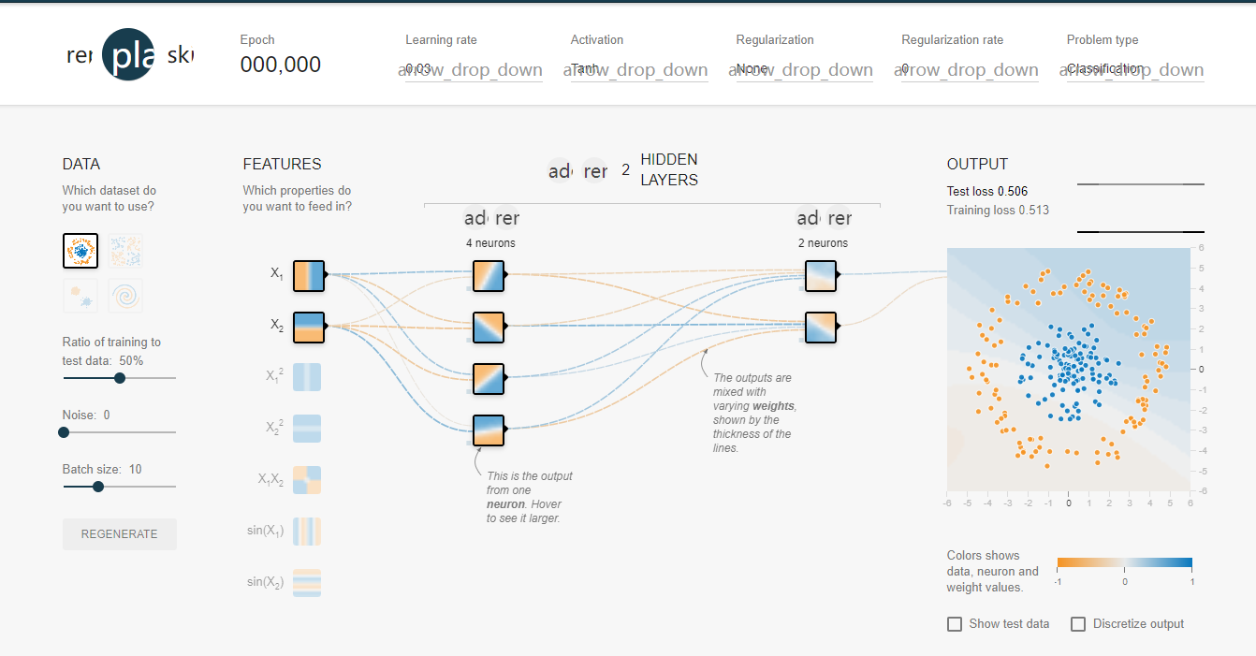
A demo from Google
http://playground.tensorflow.org/

